Slide 1
Телеграмм-бот
Автор работы
Кобылевский Евгений и Зубов Виктор

Slide 2
Особенности реализации
Aiogram
Sqlite3
Googletrans
Os

Slide 3
Цель использования
Переводить тексты на разные языки

Slide 4
управление
/start - запуск бота в телеграмме
/choose – выбор языка
/lang1 – позволяет установить язык общения для текущего пользователя
/stop – остановить работу бота
/go – продолжить работу бота
/help - помощь

Slide 5
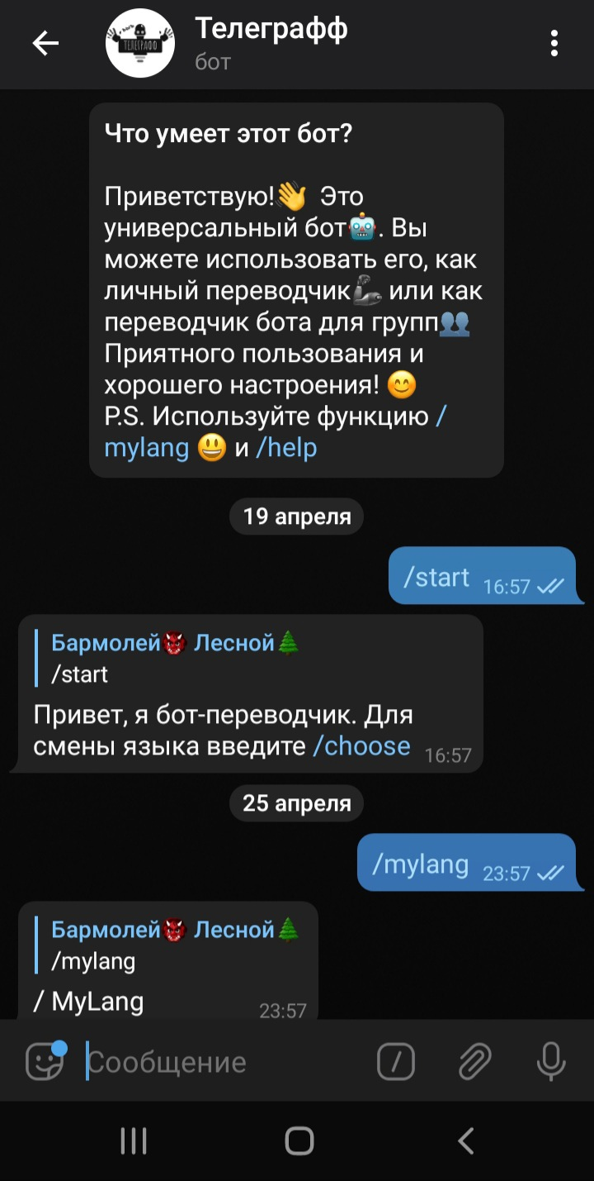
Интерфейс бота

Slide 6
Вывод
Мы создали бота для перевода текста на разные языки
Можно улучшить, добавив больше возможностей для использования.

